Slide 1
第4部分 RS-232/422/485串行接口之间转换及其通信的比较
4.1 RS-232/422/485接口的通信特点
4.2 RS-485、RS-422与RS-232C接口的通信主要差别
4.3 常用的RS-232、RS-422和RS-485接口的DB-9引线
4.4 RS-232C/422/485接口之间的相互转换
4.5 RS-232/422/485接口通信应用的常见问题

Slide 2
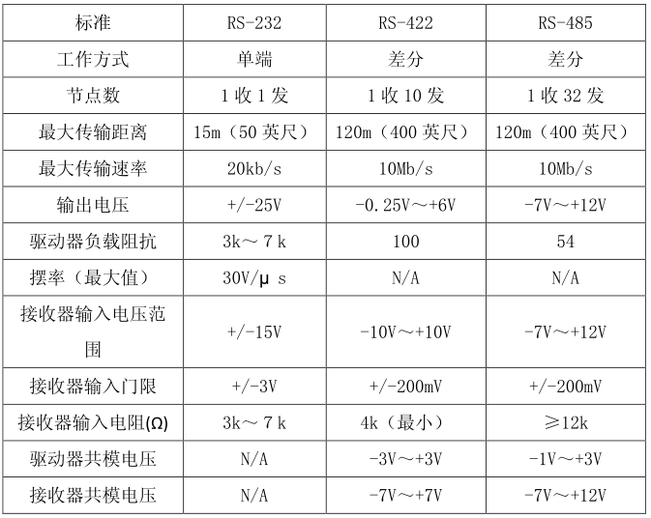
4.1 RS-232/422/485接口的通信特点
（1）RS-232接口的通信是单端输入输出，采用负逻辑电平，半双工工作时至少需要数字地线，发送先和接收线三条线（异步传输），还可以加其他控制线完成同步等功能。
（2）RS-422接口的通信是采用差分负逻辑，通过两对双绞线可以全双工工作收发互补影响，单机发送、多机接收的单向、平衡规范。
（3）RS-485接口的通信是采用差分负逻辑，常用于半双工工作，发收不能同时进行，但它只需要一对双绞线。多点、双向通信能力，即允许多个发送器连接到同一条总线上。

Slide 3
4.2 RS-485、RS-422与RS-232C接口的通信主要差别
1.信号的传输方式不同
RS-232C接口的通信是利用传输信号线与公共地之间的电压差。
RS-485、RS-422接口的通信是利用信号导线之间的信号电压差，传输的信号是平衡信号差。
2.最大传输速率和传输距离不同
RS-232C接口的通信规定的最大传输速率20kbps，远不能满足用户日益增长的传输速率要求。RS-232C接口的通信一般规定电缆长度在15m（无MODEM）以内，即使有较好的线路器件，优良的信号质量，电缆长度也不会超过60m。
RS-485、RS-422接口的通信传输速率高，可达10Mb/s，传输信号摆幅小（200mV）。不使用MODEM，采用双绞线，传输距离为1.2 km（100kb/s），RS-485接口的最大传输距离标准值为4000英尺（1219米 ），实际上可达3000米。
3.抗干扰性不同
RS-232C接口的通信使用一根信号线和一根信号返回线而构成共地的传输形式，这种共地传输容易产生共模干扰，所以抗噪声干扰性弱。
RS-485、RS-422接口的通信由于采用差动发送/接收和双绞线平衡传输，所以共模抑制比高、抗干扰能力强。

Slide 4
4.2 RS-485、RS-422与RS-232C接口的通信主要差别
4.通信能力不同
RS-232C接口的通信在总线上只允许连接1个收发器，即单站能力。
RS-485接口的通信在总线上是允许连接多达128个收发器，即具有多站能力。这样用户可以利用单一的RS-485接口方便地组建设备网络。
5.信号电平不同
RS-232C接口标准对信号的逻辑定义（EIA逻辑）逻辑1（Mark）在驱动器输出端为-5V～-15V，在负载端要求小于-3V。逻辑0在驱动器输出端为+5V～+15V，在负载端要求大于+3V。存在TTL电平与EIA电平之间的转换问题。
RS-485接口、RS-422接口标准逻辑“1”以两线间的电压差为+（2-6）V表示；逻辑“0”以两线间的电压差为-（2-6）V表示。接口信号电平比RS-232C接口的低，因此就不易损坏接口电路的芯片，且该电平与TTL电平兼容，可方便与TTL电路连接。
6.RS-422接口的电气性能与RS-485接口完全一样
主要的区别在于：（1）RS-422接口有4根信号线：两根发送（Y、Z）、两根接收（A、B）。由于RS-422接口的收与发信号线是分开的，所以RS-422接口的通信可以同时收和发数据（全双工通信）。 （2）RS-485接口的通信一般只有有2根信号线：发送和接收都是 A（485+）和 B（485-），由于RS-485接口的通信的收与发是共用两根线，所以不能够同时收和发数据（半双工通信）。

Slide 5
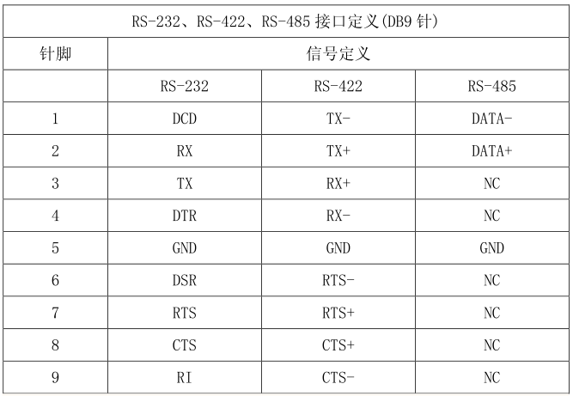
4.3 常用的RS-232、RS-422和RS-485接口的DB-9引线
注意：（1）RS-232实际用的大多数是RX、TX、GND 3个针脚；RS-422是TX-、TX+、RX+、RX-4个针脚，最多加信号地、屏蔽层共6个针脚；RS-485是A（485+/DATA+）、B（485-DATA-）2--个针脚，最多加信号地共3个针脚。
（2）由于RS-422接口标准和RS-485接口标准只规定了其电气特性，没有规定其机械特性，因此，各个设备（元件）厂商使用的RS-422和RS-485接口的接口类型、引线及其定义不尽相同。

Slide 6
4.4 RS-232C/422/485接口之间的相互转换
目前，工业PC机一般带有RS-232C/422/485接口中的一种或几种。笔记本电脑取消了9针的串行通信接口，台式机还保留。因此，工业PC机与采用RS-232C/422/485接口的设备（元件）通信连接时可能需要转换，个人PC机与采用RS-232C/422/485接口的设备（元件）通信连接时必须转换。
1.个人PC（台式机）与设备（元件）的RS-422/485接口的通信连接方法
（1）通过RS-232接口转RS-422/485接口转换器将RS-232接口转换为RS-422/485接口连接。
2.个人PC（笔记本）与设备（元器件）的RS-422/485接口的通信连接方法
（1）通过USB接口转RS-422/485接口转换器将USB接口转换为RS-232/485接口连接。
（2）首先通过USB接口转RS-232接口转换路将USB接口转换为RS-232接口（注意安装驱动程序）。再通过RS-232接口转RS-422/485接口转换器将RS-232接口转换为RS-422/485接口连接。
3.工业PC与设备（元件）的RS-422/485接口的通信连接方法
（1）由于工业PC机一般带有RS-422/485接口,因此，一般直接连接。
（2）若没有RS-422/485接口,可以通过PCI多串口卡，直接选用其输出接口为RS-422/485类型的扩展卡连接，或者通过转换器连接。
目前市场上的RS-232接口转RS-485接口的转换器，分无源与有源两种，无源一般只是转换，有源的转换器除了实现RS-232和RS-485的转换，还能保证两者之间电气隔离，因为RS-485的线路往往比较长，线路上有干扰，采取隔离措施后即使RS-485接口线路上有干扰也不会影响RS-232接口部分。

Slide 7
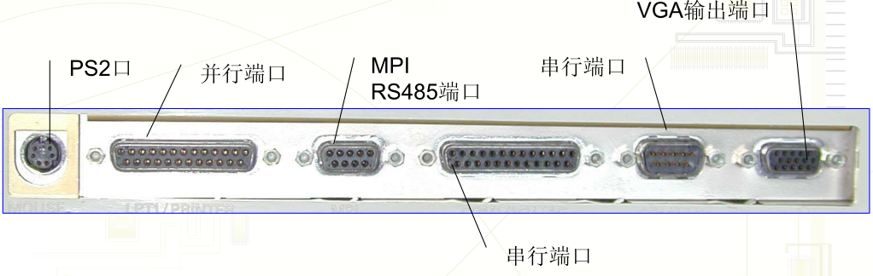
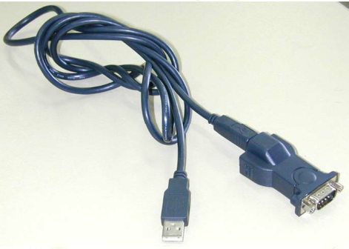
4.4 RS-232C/422/485接口之间的相互转换
1.工业PC上的端口
2.USB接口转RS-232接口连接器

Slide 8
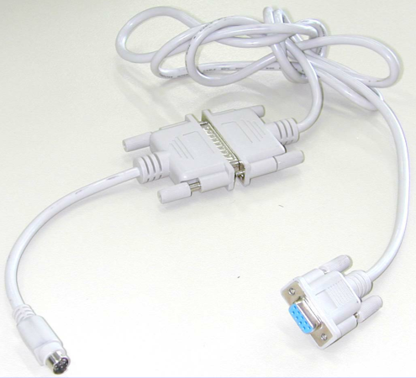
4.4 RS-232C/422/485之间的相互转换
3.RS-232接口转RS-422接口连接器

Slide 9
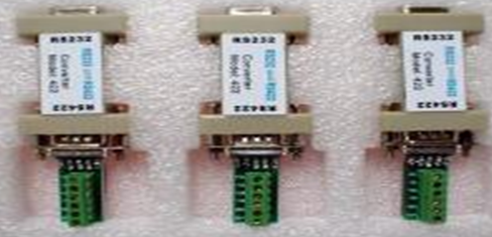
4.4 RS-232C/422/485之间的相互转换
4.RS-232接口转RS-485接口转换器
5.RS-232接口转RS-422接口转换器

Slide 10
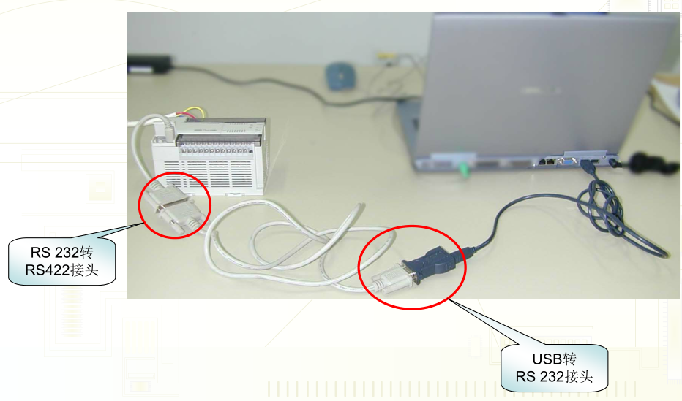
4.4 RS-232C/422/485接口之间的相互转换
6.USB接口转RS-232接口，RS-232接口再转RS-422接口的转接实例

Slide 11
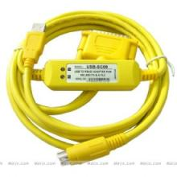
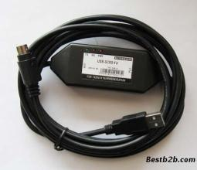
4.5 USB接口转RS-422/485接口
1.USB接口转RS-422接口连接器

Slide 12
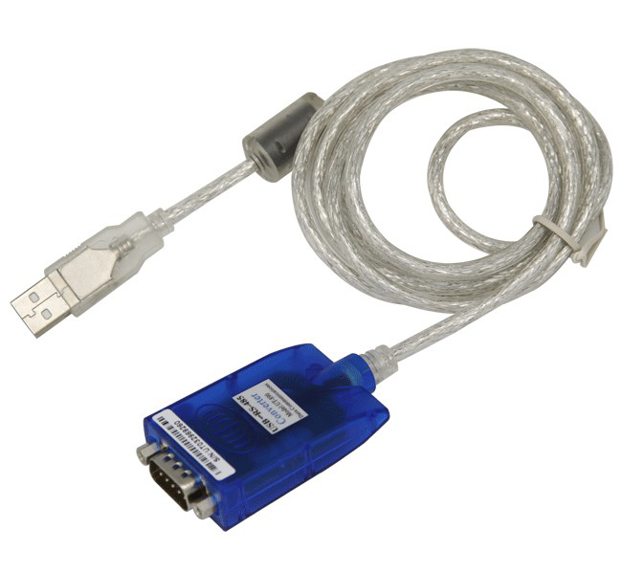
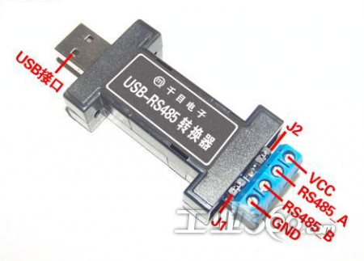
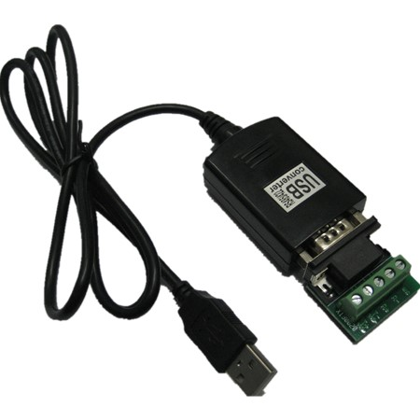
4.5 USB接口转RS-422/485接口
2.USB接口转RS-485接口连接器

Slide 13
4.6 RS-232/422/485接口通信应用的常见问题
1.为什么RS-422/485接口的通信可以带多个设备？而RS-232接口的通信只可以带一个设备？
① 由于接收器采用高输入阻抗和发送驱动器比RS-232接口更强的驱动能力，故允许在相同传输线上连接多个接收节点。
② RS-232接口最初是为了PC和MODEN设计的，主要支持一对一通信，而且芯片驱动能力比较弱。
2.为什么RS-232接口的通信传输距离15m？而RS-422/485接口的通信能传输1200m？
① RS-232C接口标准规定，驱动器允许有2500pF的电容负载，通信距离将受此电容限制。采用150pF/m的通信电缆时，最大通信距离为15m。RS-422/485接口的通信采用平衡发送和差分接收，因此具有抑制共模干扰的能力。
② RS-232接口的通信属单端信号传送，存在共地噪声和不能抑制共模干扰等问题，因此一般用于15m以内的通信。RS-422/485接口的通信总线收发器具有高灵敏度，能检测低至200mV的电压，故传输距离能达到1200m。
3.RS-485接口的通信接线是否需要接地？
① 消除共模干扰。RS-485接口的通信收发器共模电压范围为-7～12V，只有满足上述条件，整个网络才能正常工作。当网络线路中共模电压超出此范围时就会影响通信的稳定可靠，甚至损坏接口。
② 消除EMI。发送驱动器输出信号中的共模部分需要一个返回通路，如没有一个低阻的返回通道（信号地），就会以辐射的形式返回源端，整个总线就会像一个巨大的天线向外辐射电磁波。

Slide 14
4.6 RS-232/422/485接口通信应用的常见问题
4.为什么RS-485接口的通信总线要采用手拉手结构，而不能采用星形结构？
星形结构会产生反射信号，从而影响RS-485接口的通信。总线到每个终端设备的分支线长度应尽量短，一般不要超出5米。分支线如果没有接终端，会有反射信号，对通信产生较强的干扰，应将其去掉。
5.RS-485接口的通信使用什么线？是否可以使用5类网线？
① 必须采用屏蔽双绞线。采用屏蔽双绞线有助于减少和消除两根RS-485接口通信的通信线之间产生的分布电容以及来自于通信线周围产生的共模干扰。
② 不能使用网线。普通网线没有屏蔽层，不能防止共模干扰；网线只有0.2mm²，线径太细，会导致传输距离降低和可挂接的设备减少；网络线为单股的铜线，相比多芯线而言容易断裂。
6.RS-422/485接口的通信终端电阻？
① RS-485接口的通信应在总线电缆的开始和末端都并接终端电阻。终接电阻在RS-485网络中取120Ω。相当于电缆特性阻抗的电阻，因为大多数双绞线电缆特性阻抗大约在100～120Ω。
② RS-422接口的通信在远端接终端电阻。
7.RS-422接口的通信主从关系
① RS-422接口的通信为全双工通信，一主多从。主设备可以和任何从设备通信。主设备不分配ID，每个从设备都有唯一的ID。
② 从设备在测试的时候可以通信，组网后不能通信。

Slide 15
4.6 RS-232/422/485接口通信应用的常见问题
8.通信距离与速率的关系？
① 一条电缆，不只有电阻，还有分布电容和分布电感，这些分布电容和分布电感对直流信号没有影响；数字通信中的脉冲信号可以认为是某种交流信号，分布电容和分布电感对交流信号传输是有负面影响的，这种影响随着交流信号的频率增加而增强。波特率的增加相当于交流信号频率的增加，所以对同一段电缆，波特率增加，分布电容和分布电感的负面影响增加，通信质量下降，电缆越长，通信质量越差。
② 通信距离越长，信号的衰减和波形的变形、延迟、反射干扰越大，要保证传输信号的可靠，就要降低传输速率。
9.RS-485接口的通信现场应用注意事项
① 485+（A）和485-（B） 数据线一定要互为双绞。
② RS-485总线一定要用手牵手式的总线结构，坚决避免星型连接和分叉连接。
③ 设备供电的交流电及机箱一定要真实接地，而且接地良好。接地良好可以防止设备被雷击、浪涌冲击。
④ 为避免强电对其干扰，RS-485总线应避免和强电走在一起。

